Slide 1
Trabajo Dispositivos Móviles – TB02
Integrantes:
-Renato Espinoza Carranza -Víctor Rojas Barboza
-José Carreño castillo -Andrés Huamán oliden

Slide 2
SERVICIOS

Slide 3
FLUJOGRAMA

Slide 4
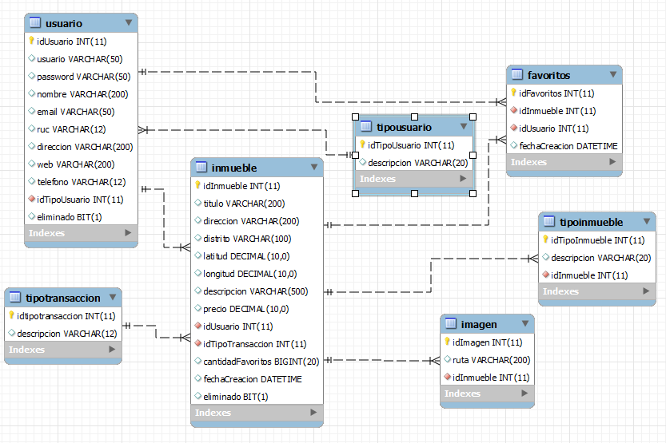
Diagrama de Base de Datos

Slide 5
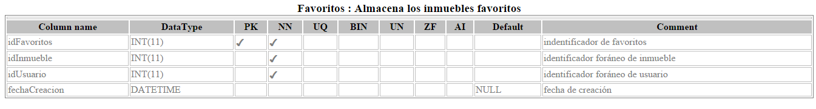
DICCIONARIO DE DATOS
Favoritos:

Slide 6
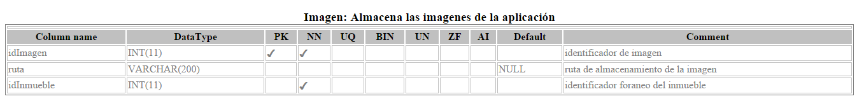
DICCIONARIO DE DATOS
Imagen:

Slide 7
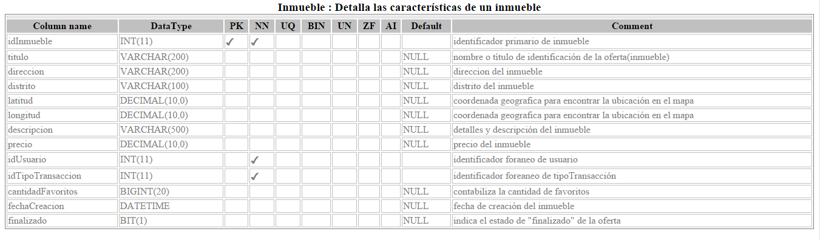
DICCIONARIO DE DATOS
Inmueble

Slide 8
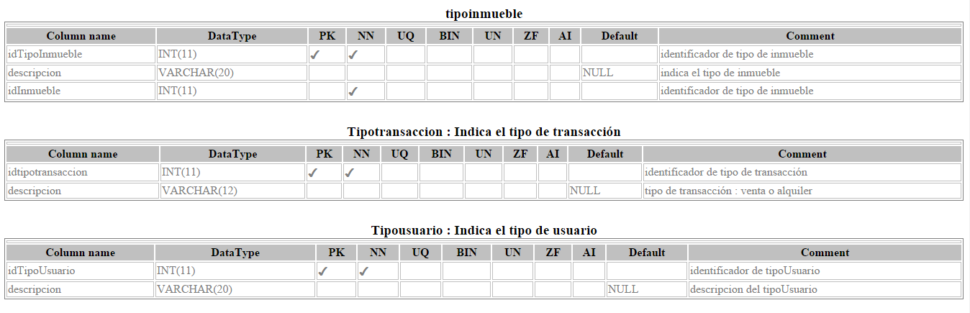
DICCIONARIO DE DATOS
Tipo Inmueble, TipoTransacción, TipoUsuario

Slide 9
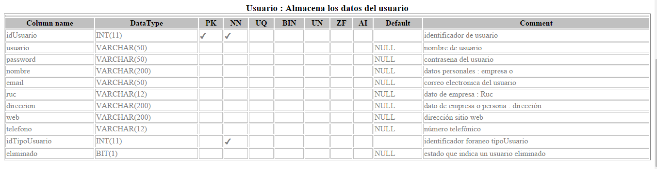
DICCIONARIO DE DATOS
Usuario

Slide 10
MOCKUPS

Slide 11

Gracias

